Slide 1
o
+
+
o
o
+
Support de formation Administrateur
+
o
+
Paramètres Généraux
Bien plus qu’un SIRH…

Slide 2
Objectifs de la formation
A l’issue de la formation, les administrateurs seront capables
De maitriser les fonctionnalités basiques d’administration d’Eurécia

Slide 3
Programme de la formation
Espace Admin
Accéder au guide en ligne et à la release Note
Créer ou archiver de nouveaux salariés
Envoyer les identifiants
Généralité fiche société
Créer un département
Créer une structure
Personnaliser le Design
Paramétrer un circuit de validation société
Programmer des relances
Créer un horaire de travail
Créer un axe analytique
Créer une liste personnalisée
Mettre à jour le calendrier des jours fériés

Slide 4
Espace Administrateur

Slide 5
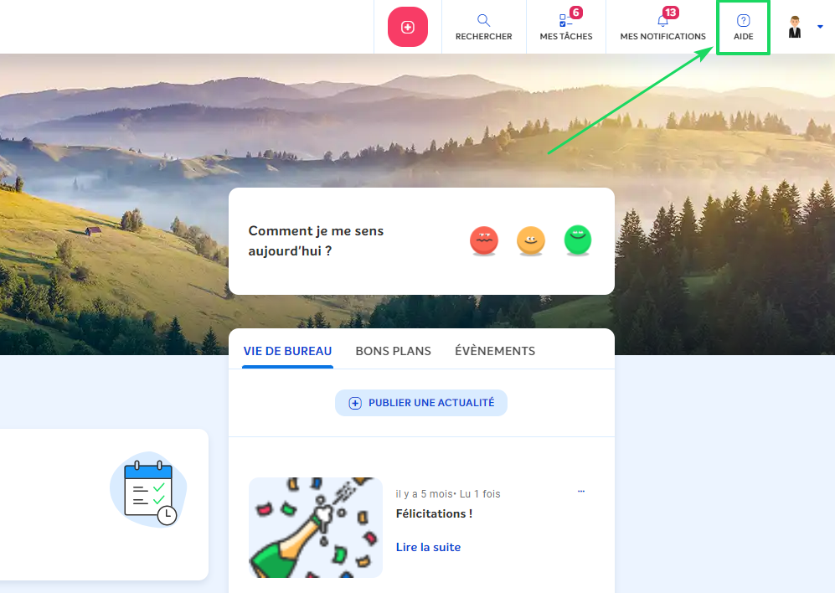
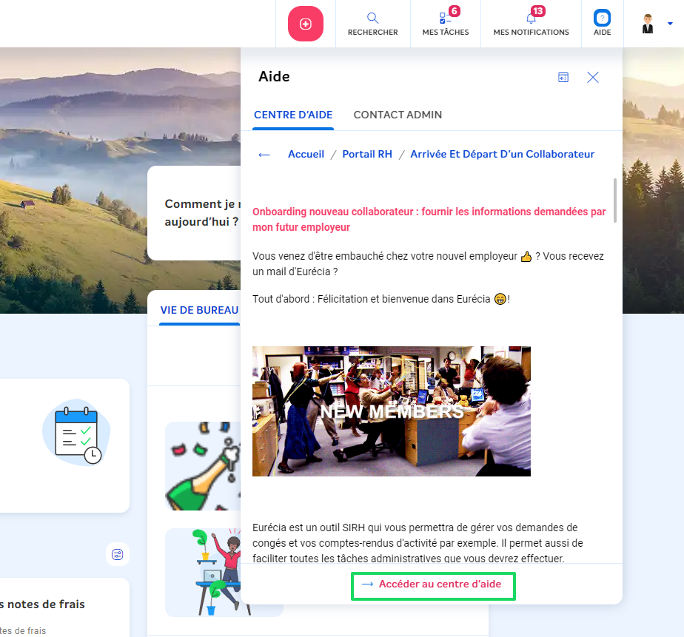
Accéder au Centre d’aide
Accéder au guide en ligne
Accès : Page d’accueil
Vous pouvez rechercher les articles par mots-clés ou naviguer par module.
En cliquant sur ‘Accéder au centre d’aide’ vous pourrez ouvrir l’article
dans un onglet à part.

Slide 6
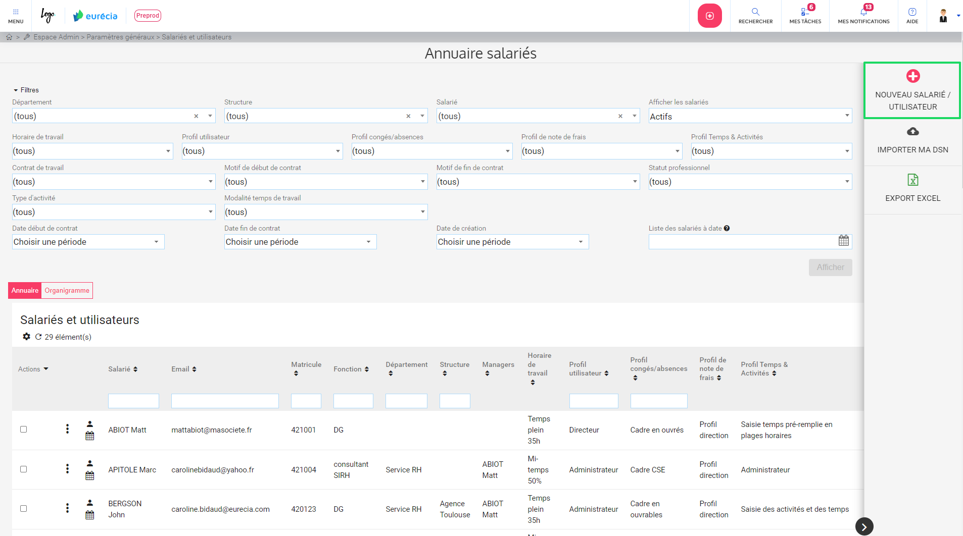
Créer de nouveaux salariés
Création d’un salarié
Accès : Espace admin > Paramètres Généraux > Salariés et utilisateurs : nouveau salarié /utilisateur :

Slide 7
Créer de nouveaux salariés via le Onboarding
Création d’un salarié
Uniquement si vous avez le Portail RH*
Accès : Espace admin > Paramètres Généraux > Salariés et utilisateurs
* Pour plus d’informations sur la fonctionnalité Onboarding, se référer au support de formation Administrateur Portail RH

Slide 8
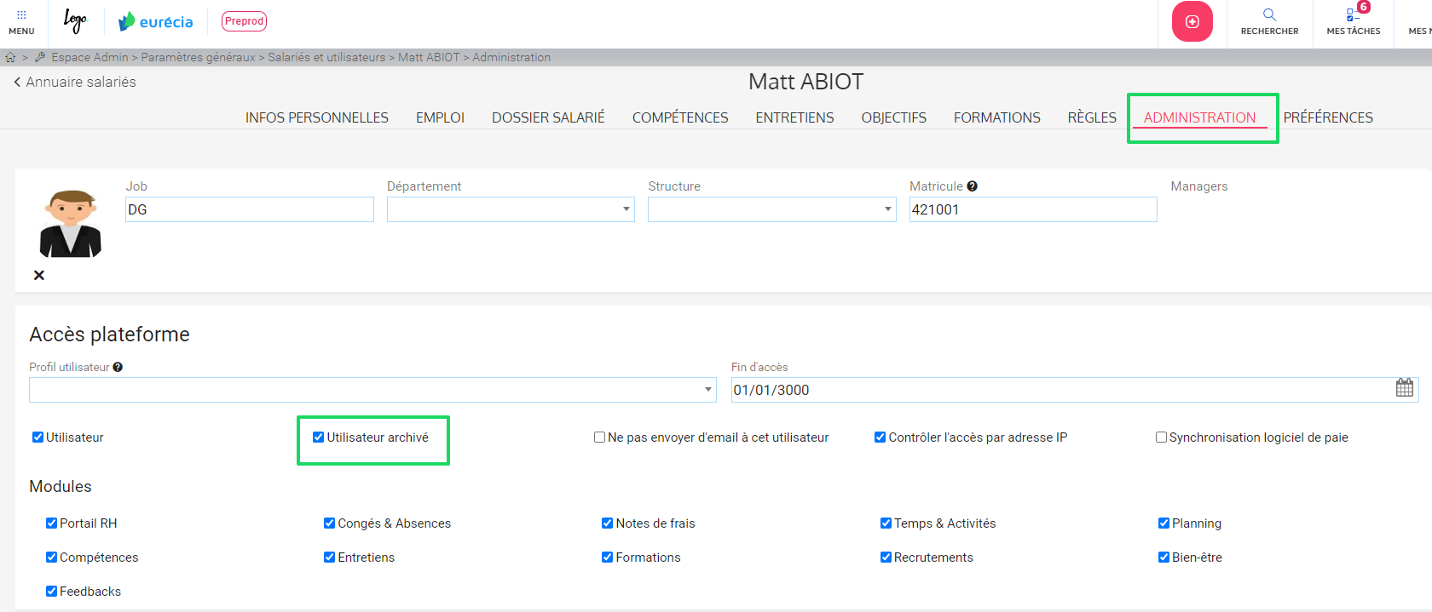
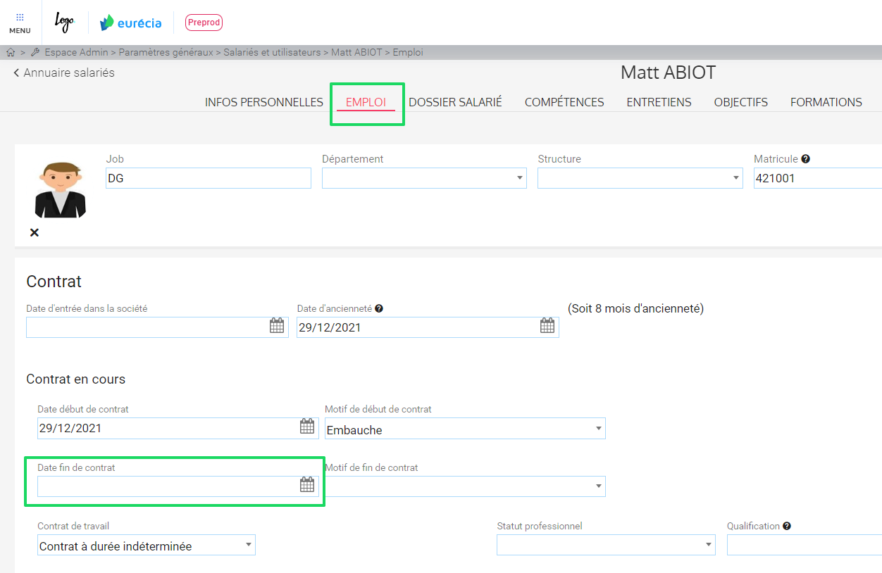
Archiver des salariés
Archiver un salarié
Accès : Espace admin > Paramètres Généraux > Salariés et utilisateurs
1
Renseignez une date de fin de contrat
2
Passer le salarié en « utilisateur archivé »

Slide 9
Envoyer les identifiants
Activer l’envoi des mails aux utilisateurs
Accès : Espace admin > Paramètres Généraux > Fiche société > Onglet Paramétrage
Accès : Espace admin > Paramètres Généraux > Salariés et Utilisateurs

Slide 10
Créer la première feuille de temps
Activer l’envoi des mails aux utilisateurs
Accès: Espace admin > Paramètres Généraux > Salariés et Utilisateurs

Slide 11
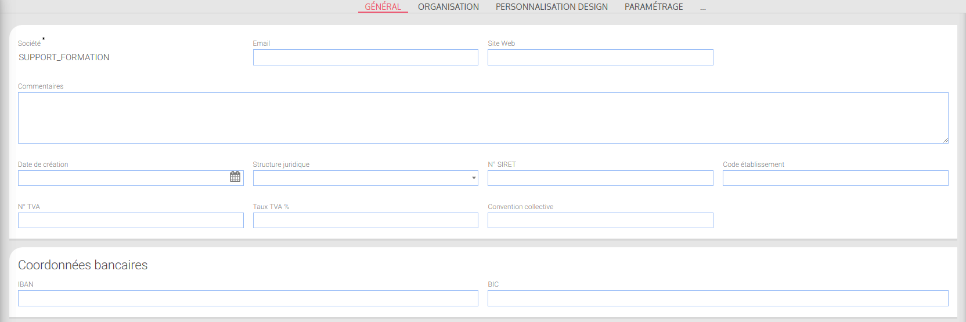
La fiche société
Accès: Espace admin > Paramètres Généraux > Fiche société > Onglet Général
Renseigner les informations de votre société :

Slide 12
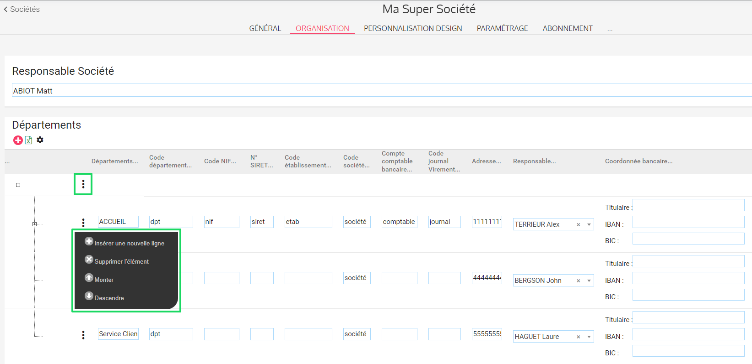
La fiche société
Créer un département
Accès: Espace admin > Paramètres Généraux > Fiche société > Onglet Organisation

Slide 13
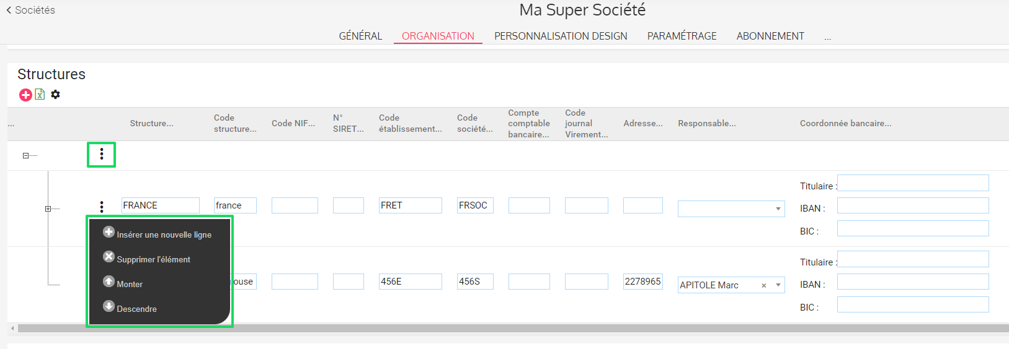
La fiche société
Créer une structure
Accès: Espace admin > Paramètres Généraux > Fiche société > Onglet Organisation

Slide 14
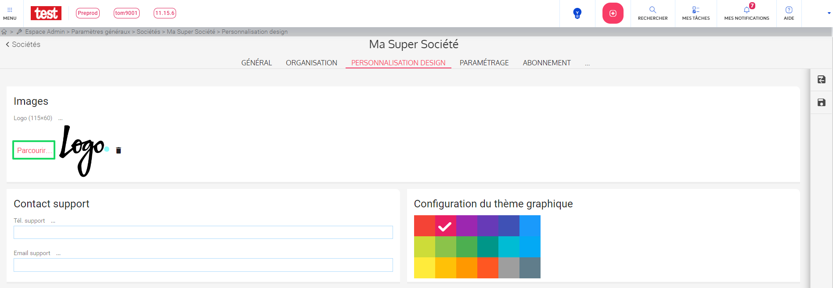
La fiche société
Insérer un logo
Accès: Espace admin > Paramètres Généraux > Fiche société > Onglet Personnalisation Design

Slide 15
La fiche société
Créer un circuit de validation général dans la fiche société
Accès : Espace admin > Paramètres Généraux > Fiche société > Onglet paramétrage

Slide 16
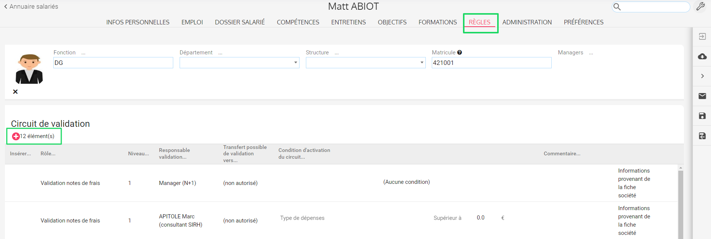
La fiche société
Créer un circuit spécifique dans la fiche salarié
Accès : Espace admin > Paramètres Généraux > Salariés et utilisateurs > onglet Règles
Dans la fiche salarié → La ligne concernant le circuit de validation société ne peut pas être supprimée, la ligne se grise lors de l’ajout du nouveau circuit de validation.
L’information de la fiche salarié prime sur l’information de la fiche société.

Slide 17
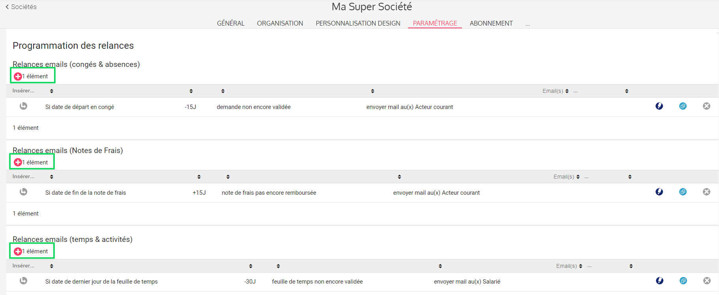
La fiche société
Programmation des relances
Accès : Espace admin > Paramètres Généraux > Fiche société > Onglet paramétrage

Slide 18
Horaires de travail
Créer un horaire de travail
Accès : Espace admin > Paramètres Généraux > Horaires de travail

Slide 19
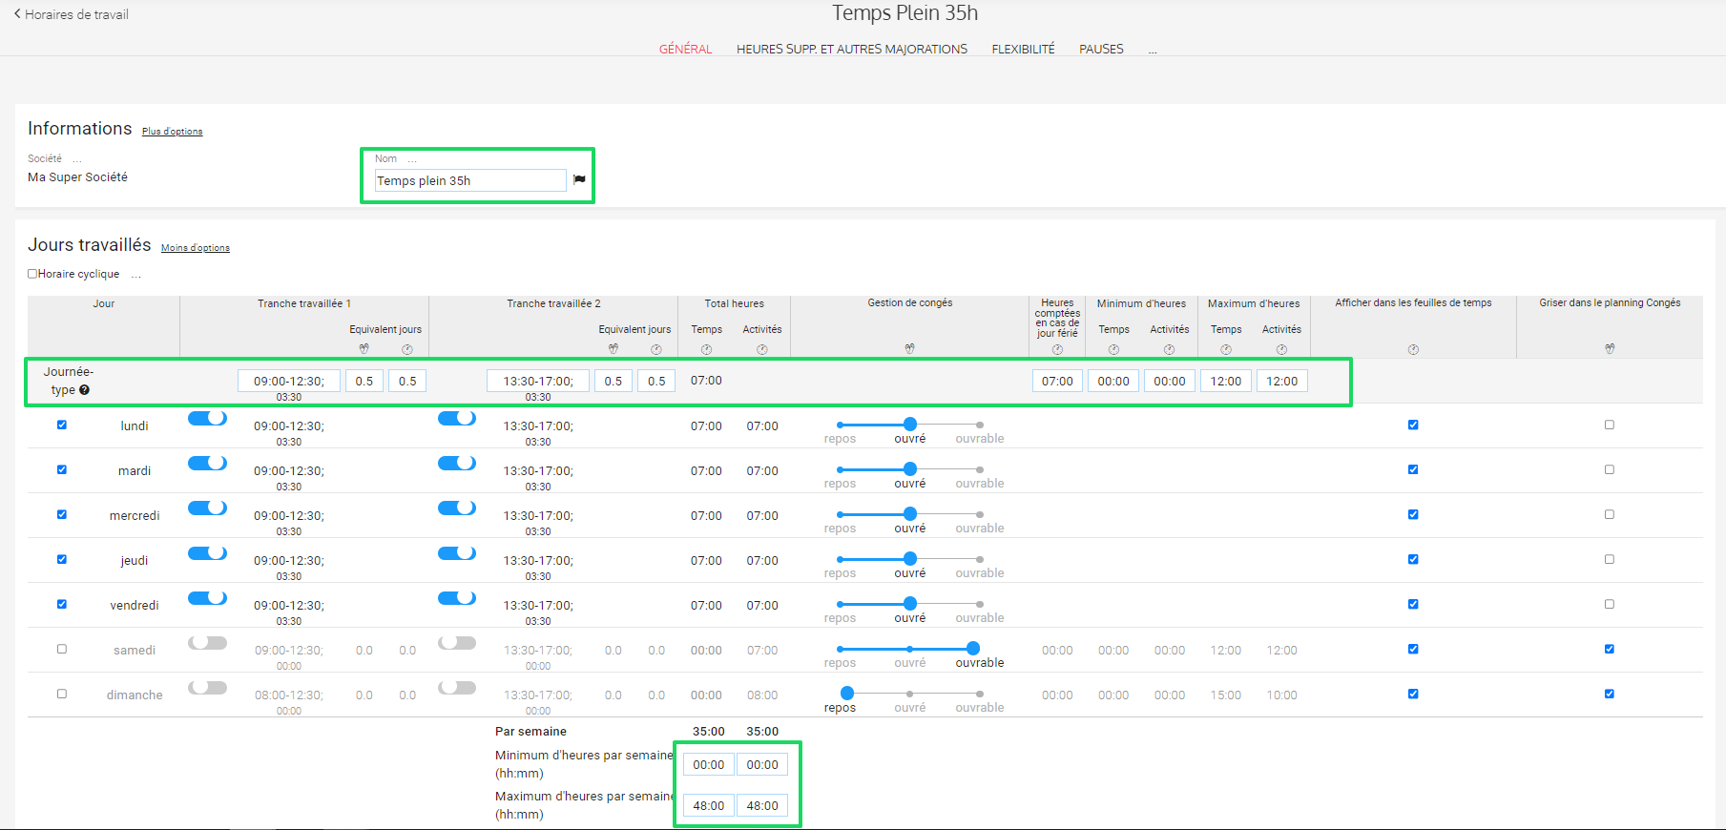
Horaires de travail
Créer un horaire de travail
Accès : Espace admin > Paramètres Généraux > Horaires de travail

Slide 20
Axes analytiques
Créer un axe analytique
Accès : Espace admin > Paramètres Généraux > axes analytiques
Il n’est possible de créer que 5 axes analytiques. Vous pouvez par contre créer autant de comptes analytiques que souhaités.

Slide 21
Axes analytiques
Créer un sous compte analytique
Accès : Espace admin > Paramètres Généraux > axes analytiques
A l’ouverture d’un axe analytique :

Slide 22
Listes personnalisées
Créer une liste personnalisée
Accès : Espace admin > Paramètres Généraux > Liste personnalisée

Slide 23
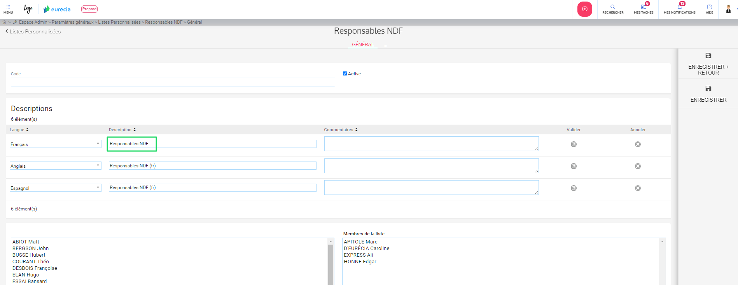
Listes personnalisées
Créer une liste personnalisée
Accès : Espace admin > Paramètres Généraux > Liste personnalisée

Slide 24
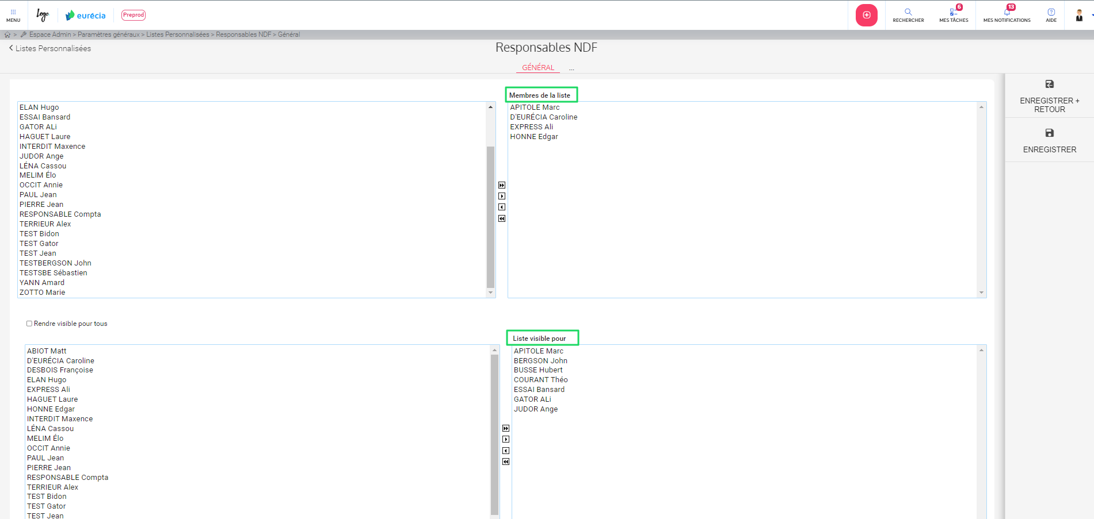
Listes personnalisées
Créer une liste personnalisée
Accès : Espace admin > Paramètres Généraux > Liste personnalisée

Slide 25
Calendrier des jours fériés
Mettre à jour le calendrier des jours fériés
Accès : Espace admin > Paramètres Généraux > Calendrier des jours fériés
Exemple : supprimer le lundi de pentecôte

Slide 26
Merci !
o
+
+
o
o
+
+
o
+

Slide 27
o
+
+
o
o
+
+
o
+
Service Client
support@eurecia.com
+ 33 (0)5 62 20 49 37
Bien plus qu’un SIRH…
www.eurecia.com

